Slide 1
TRUY VẤN THÔNG TIN ĐA PHƯƠNG TIỆN
Đồ án:
Xây dựng mô hình truy vấn thông tin
(Vector Space Model)
Sinh viên: Phan Hoàng Phước - 17520918
Lê Viết Trung - 17521173
Giảng viên hướng dẫn: Nguyễn Trọng Chỉnh

Slide 2
Mục lục
1. Đặt vấn đề
2. Cơ sở lý thuyết
2.1 Ý tưởng Vecor Space Model
2.2 Concept vectors
2.3 Tìm trọng số (weights) cho vector
2.4 Similarity
2.5 Phương pháp đánh giá MAP
3. Thực nghiệm và Đánh giá
3.1 Xây dựng mô hình và lập chỉ mục
3.2 Đánh giá
4. Tổng kết.
5. Tài liệu tham khảo.
2 /

Slide 3
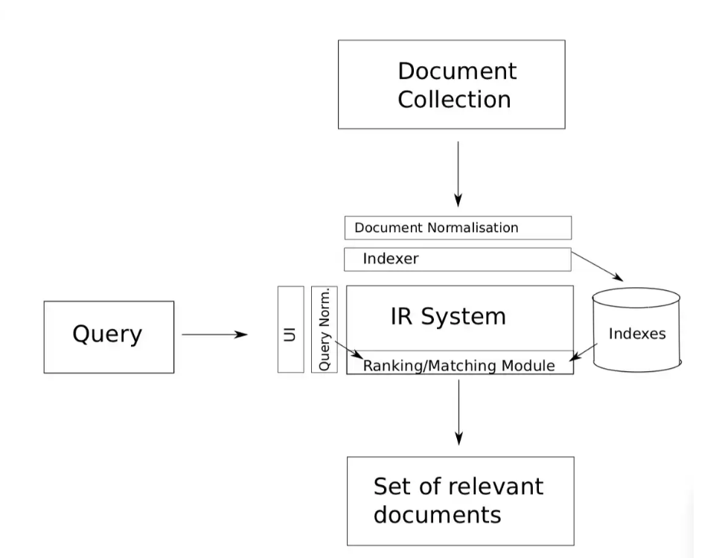
1. Đặt vấn đề
/

Slide 4
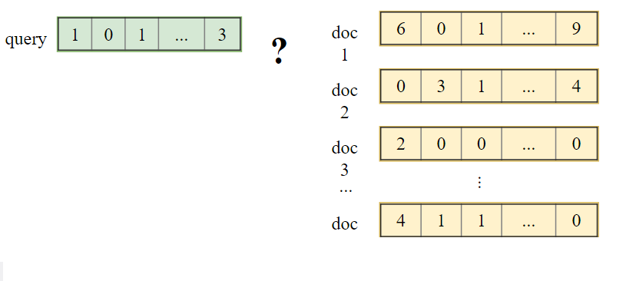
2. Cơ sở lý thuyết
2.1 Ý tưởng Vecor Space Model
Bước 1: Vector space model biểu diễn văn bản dưới dạng vectors:
Bước 2: Tính độ tương đồng của query với từng document để tìm ra những doc có độ liên quan với câu query và xếp hạng chúng.
/

Slide 5
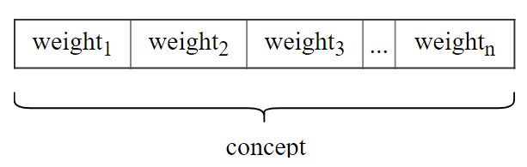
2. Cơ sở lý thuyết
2.2 Concept vectors
Biểu diễn các documents bởi các concept vectors
  Mỗi concept biểu diễn một chiều trong không gian đa chiều
  Ta cần phải định nghĩa trọng số của từng chiều đó
/

Slide 6

2. Cơ sở lý thuyết
2.3 Tìm trọng số (weights) cho vector
- Điểm TF-IDF cho từ t trong văn bản d từ tập tài liệu D được tính như sau:
/

Slide 7
2. Cơ sở lý thuyết
2.3 Tìm trọng số (weights) cho vector
2.3.1 Tính TF (Term Frequency)
TF: Term Frequency(Tần suất xuất hiện của từ) là số lần từ xuất hiện trong văn bản.
=
TF normalization: Tùy vào độ dài ngắn khác nhau của từng câu khác nhau nên việc đếm tần suất từ trong câu không công bằng và chuẩn hóa theo công thức:
    =
- Trong đó:
  : tần suất xuất hiện của từ t trong văn bản d
  : Số lần xuất hiện của từ term trong văn bản d
  : Tổng số lần xuất hiện của tất cả từ trong văn bản d
/

Slide 8
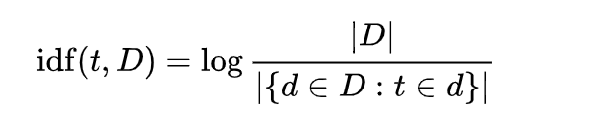
2. Cơ sở lý thuyết
2.3 Tìm trọng số (weights) cho vector
2.3.2 Tính IDF (Inverse Document Frequency)
- IDF: Inverse Document Frequency(Nghịch đảo tần suất của văn bản), giúp đánh giá tầm quan trọng của một từ.
- Trong đó:
    idf(t, D): Giá trị idf của từ t trong tập văn bản
    |D|: Tổng số văn bản trong tập D
    |{d ∈ D : t ∈ d}|: thể hiện số văn bản trong tập D có chứa từ t.
/

Slide 9
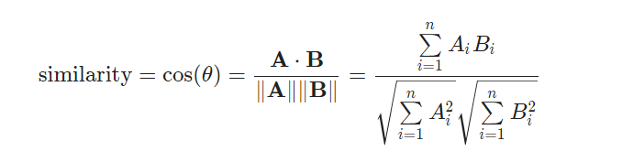
2. Cơ sở lý thuyết
2.4 Similarity
Các chuẩn thường gặp:
Eclidean distance
Manhattan
Cosine
/

Slide 10
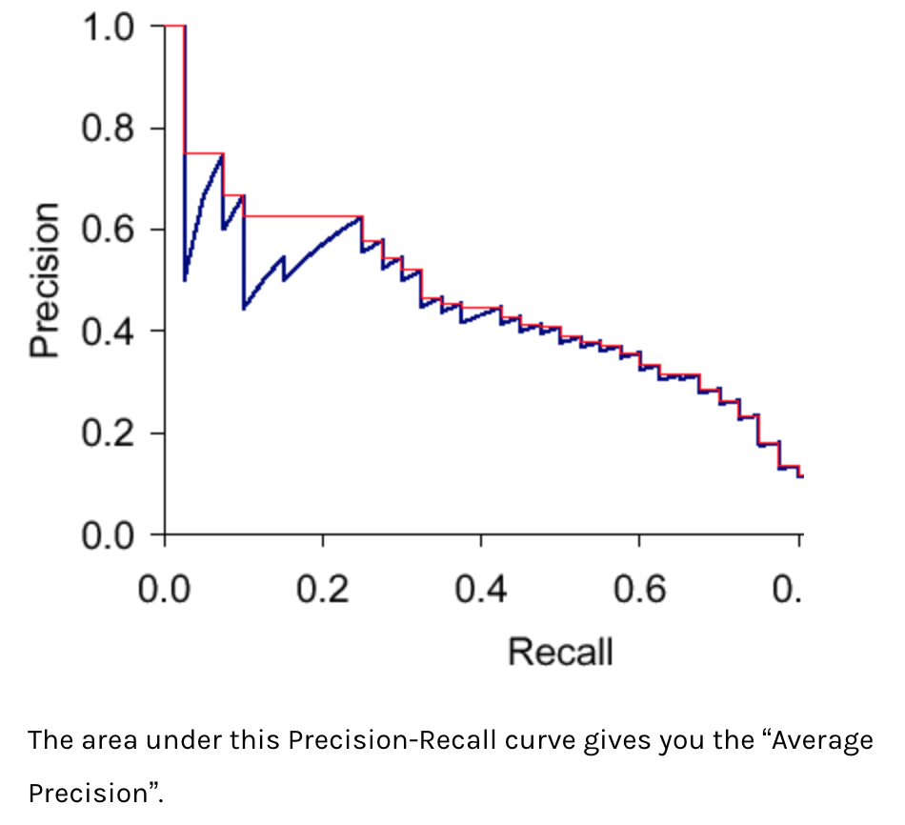
2. Cơ sở lý thuyết
2.5 Phương pháp đánh giá MAP
Tính Average Percision(AP) cho mỗi query có sẵn kết quả
Tính MAP: trung bình các AP
/

Slide 11
3. Thực nghiệm và Đánh giá
Sử dụng ngôn ngữ xử lý: Python và một số ngôn ngữ khác để viết ứng dụng
Sử dụng các thư viện math, nltk, pickle
Kho dữ liệu: Cranfield (1400 files)
Bộ đánh giá: 100 câu truy ván cùng kết quả chính xác của chúng
/

Slide 12
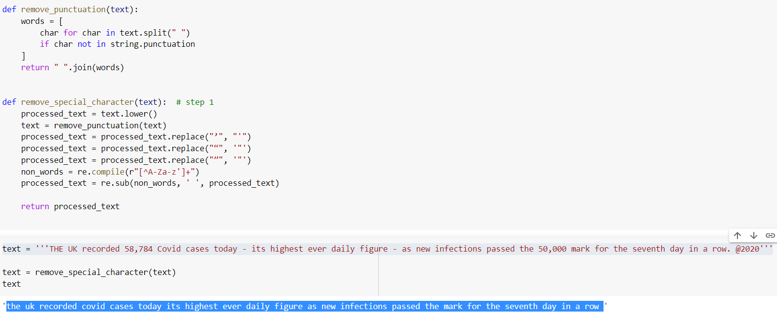
3. Thực nghiệm và Đánh giá
3.1 Xây dựng mô hình và lập chỉ mục
3.1.1 Tiền xử lý
a) Loại bỏ số và ký tự đặc biệt
/

Slide 13
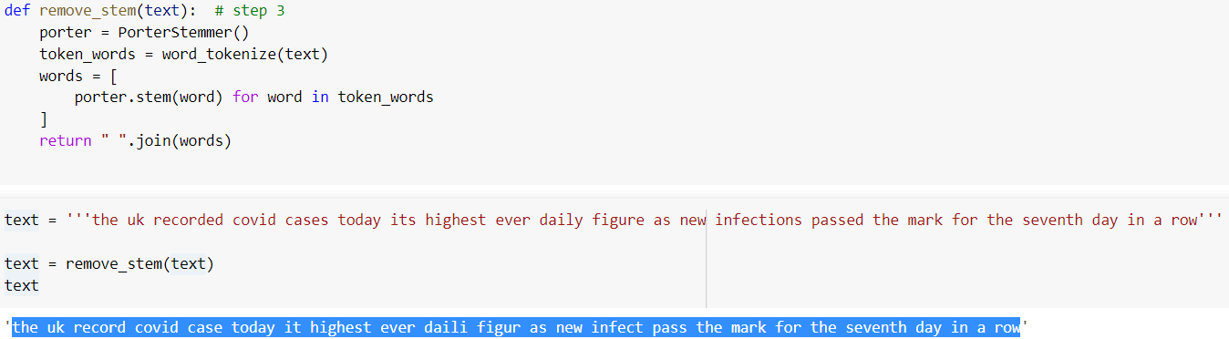
3. Thực nghiệm và Đánh giá
3.1 Xây dựng mô hình và lập chỉ mục
3.1.1 Tiền xử lý
b) Chuyển về từ gốc
/

Slide 14
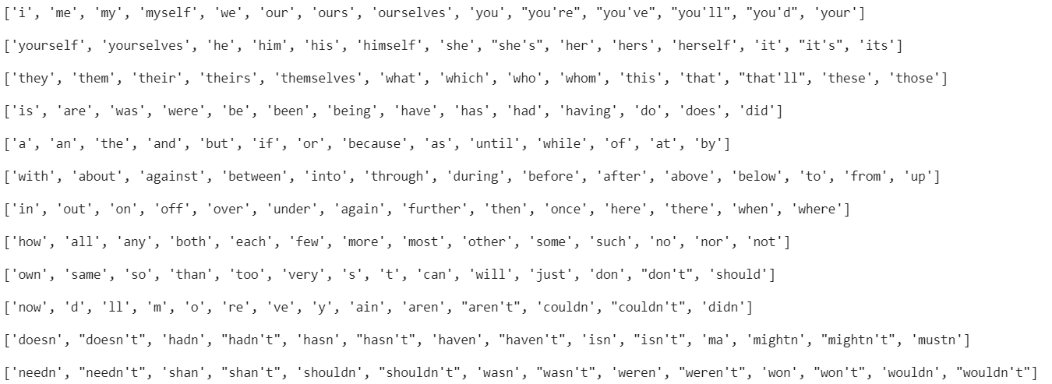
3. Thực nghiệm và Đánh giá
3.1 Xây dựng mô hình và lập chỉ mục
3.1.1 Tiền xử lý
c) Loại bỏ stopwords
/

Slide 15
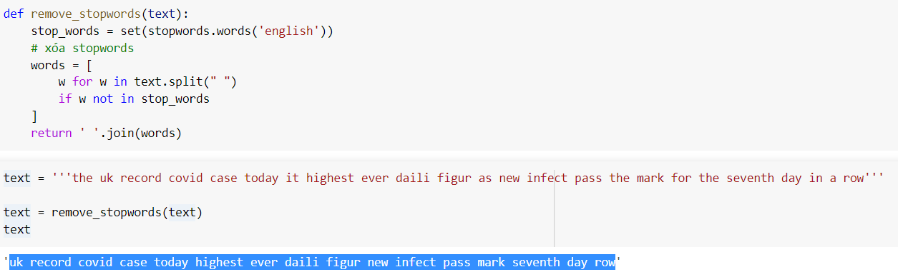
3. Thực nghiệm và Đánh giá
3.1 Xây dựng mô hình và lập chỉ mục
3.1.1 Tiền xử lý
c) Loại bỏ stopwords
/

Slide 16

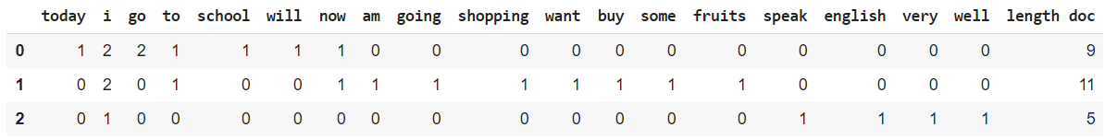
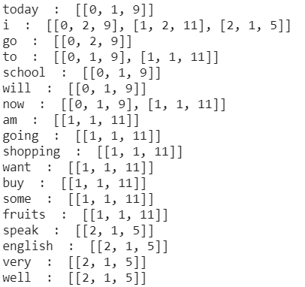
3. Thực nghiệm và Đánh giá
3.1 Xây dựng mô hình và lập chỉ mục
3.1.2 Lập chỉ mục
a) TF
/

Slide 17
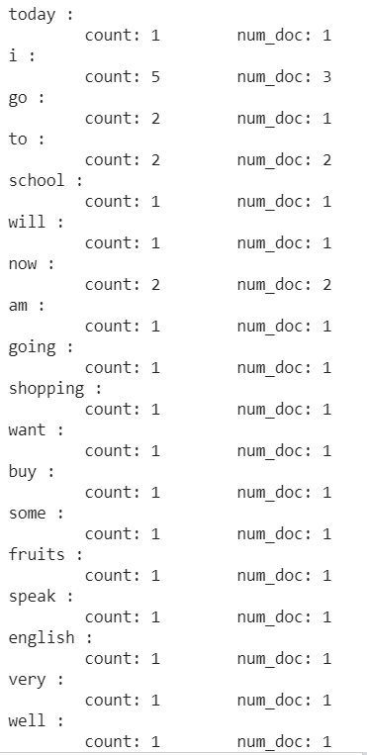
3. Thực nghiệm và Đánh giá
3.1 Xây dựng mô hình và lập chỉ mục
3.1.2 Lập chỉ mục
b) IDF
/

Slide 18
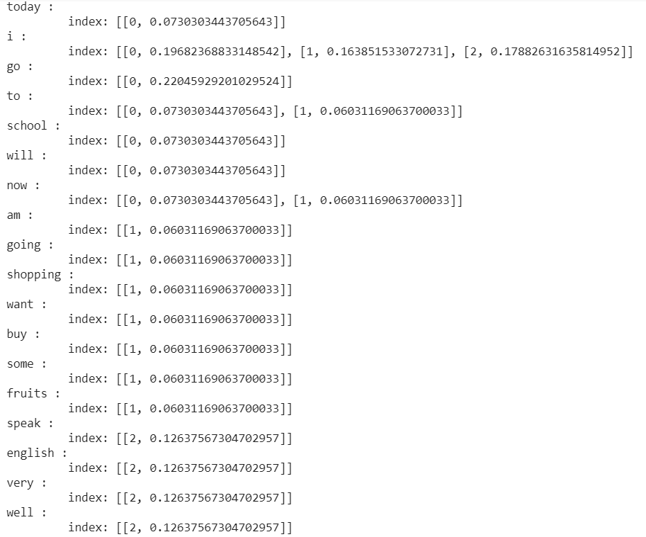
3. Thực nghiệm và Đánh giá
3.1 Xây dựng mô hình và lập chỉ mục
3.1.2 Lập chỉ mục
c) TF-IDF
/

Slide 19

3. Thực nghiệm và Đánh giá
3.1 Xây dựng mô hình và lập chỉ mục
3.1.3 Truy vấn
/

Slide 20
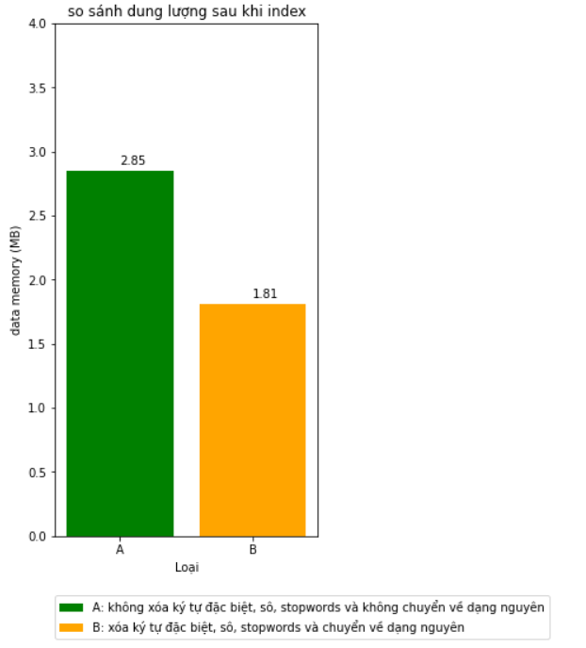
3. Thực nghiệm và Đánh giá
3.2 Đánh giá
/

Slide 21
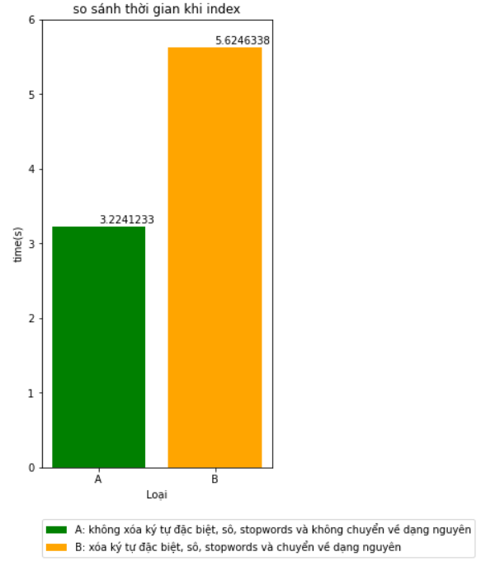
3. Thực nghiệm và Đánh giá
3.2 Đánh giá
/

Slide 22
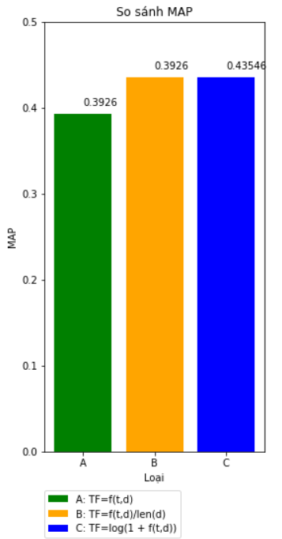
3. Thực nghiệm và Đánh giá
3.2 Đánh giá
/

Slide 23
3. Thực nghiệm và Đánh giá
3.3 Demo

Slide 24
4. Tổng kết.
Sau khi thực nghiệm kết quả ta thấy:
Ưu Điểm
+ Dễ tiếp cận, dễ cài đặt, dễ sử dụng
+ Kết quả thu được kết quả đúng khá tốt
+ Thời gian thực hiện truy xuất nhanh và khá ổn định
+ Phương pháp đa dạng và được sử dụng rộng rãi
+ Có nhiều phương pháp tính tf-idf
Khuyết điểm
+ Các chỉ mục độc lập với nhau nên khi chỉ mục nên dễ mất nghĩa của câu.
+ Kết quả trả ra được nhiều kết quả đúng nhưng tập kết quả nhiễu khá lớn
+ Khó khi tìm các câu có gần nghĩa và tương đồng
+ Có rất nhiều tham số hiệu chỉnh như:
    Bộ từ điển
    Tham số trong các hàm Normalize
    Threshold để chọn ra top kết quả
Khắc phục
+ Thêm nhiều loại Similarity vào để phân loại tốt hơn
/

Slide 25
5. Tài liệu tham khảo.
  (1). C. Manning, P. Raghavan, H. Schütze: Introduction to Information Retrieval, 2008.
  (2). https://blog.duyet.net/2019/08/ir-vector-space-model.html
/

Slide 26

/

